Slide 1
AWS Cloud Computing
감정 기반 채팅 서버리스 애플리케이션
Notes:
안녕하세요 AWS 클라우드 컴퓨팅 감정 기반 서버리스 애플리케이션 제작 발표를 시작하겠습니다..

Slide 2
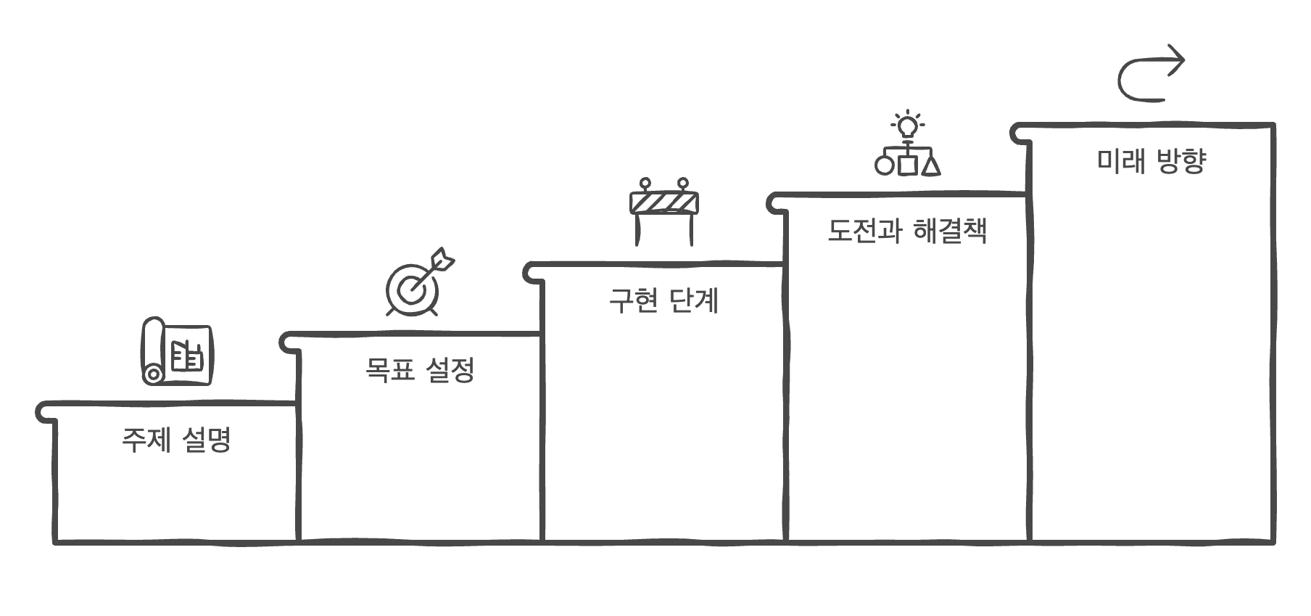
목차
Notes:
발표는 주제, 목표, 구현, 문제 및 해결, 나아갈 방향 순으로 발표하겠습니다

Slide 3
주제 설명
Notes:
우선 주제부터 한 번 알아보겠습니다

Slide 4
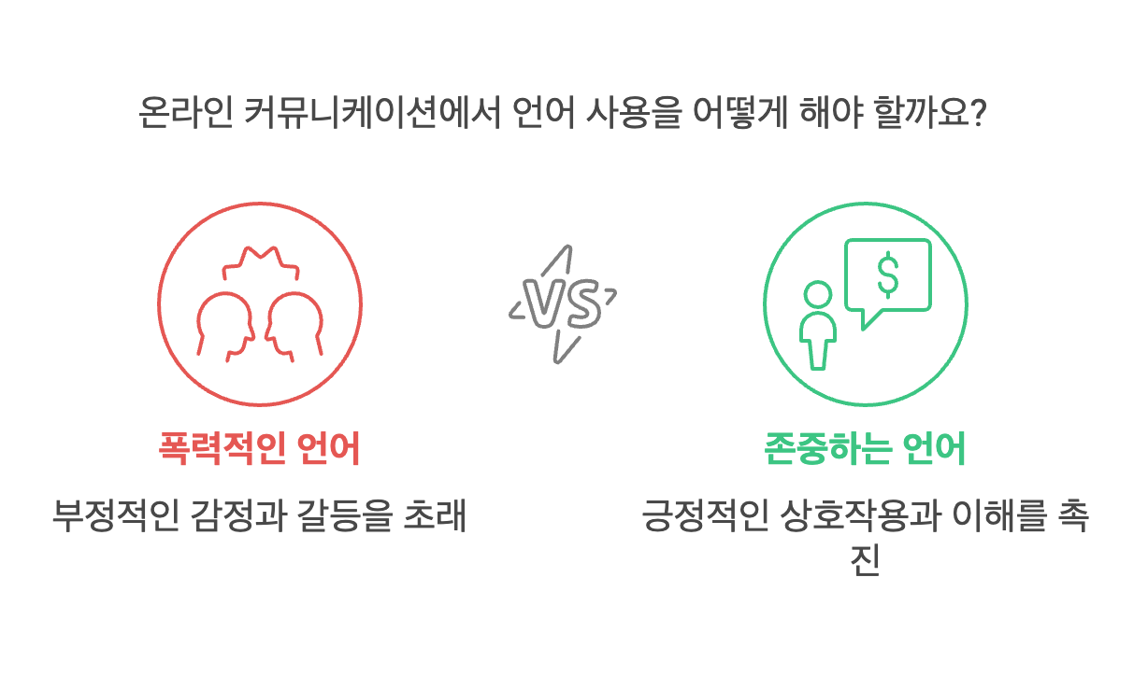
긍정적인 언어 문화를 만들자
Notes:
우선 주제부터 한 번 알아보겠습니다. 이 프로젝트를 하게 된 계기는 사용자들이 인터넷에서 너무나 부정적이고 비방하고 사람들의 갈등을 조장하는 말을 많이 볼 수 있다는 점에서 만약, 사람들이 채팅을 칠 때 내가 잘못했다는 점을 알면, 부정적인 채팅을 치지 않을까? 하는 발상에서 긍정적인 언어습관 형성을 위해 만들게 되었습니다.

Slide 5
프로젝트 목표

Slide 6
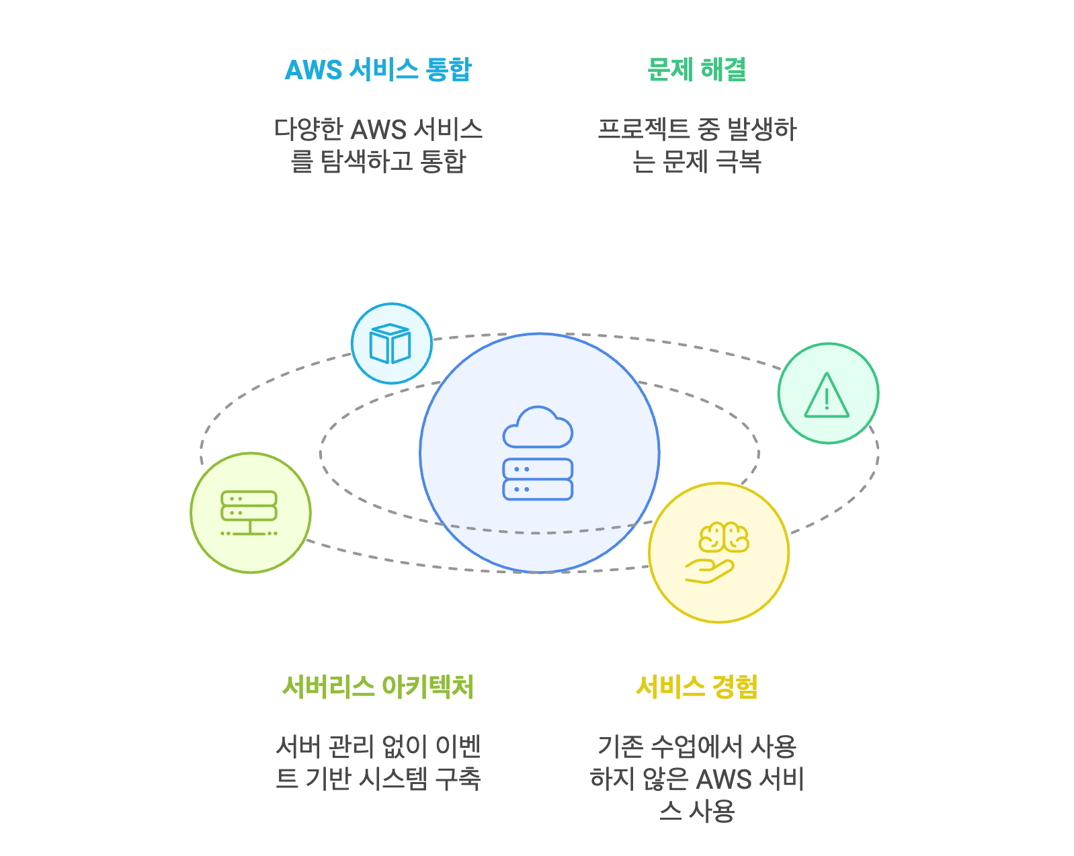
프로젝트 목표
Notes:
이번 프로젝트는 가장 중점적으로 다양한 AWS 서비스를 직접 사용해보고, 통합시키는 것을 경헙해보며 AWS 서비스에 관한 지식을 쌓는 것을 가장 중점적인 목표를 두고 있습니다. 따라서 기존 클라우드 수업에서 진행하지 않았던 서비스들을 주로 사용하였으며, 서버리스 이벤트 기반 백엔드 시스템을 구축하여 비용 효율성을 확보하려고 하였습니다.
또한 프로젝트를 진행함에 있어서 마주하는 각종 문제들을 해결해나가는 경험을 통해 향후 AWS를 사용하여 개발을 진행할 때 더욱 빠르게 진행할 것으로 기대하고 있습니다.

Slide 7
구현

Slide 8
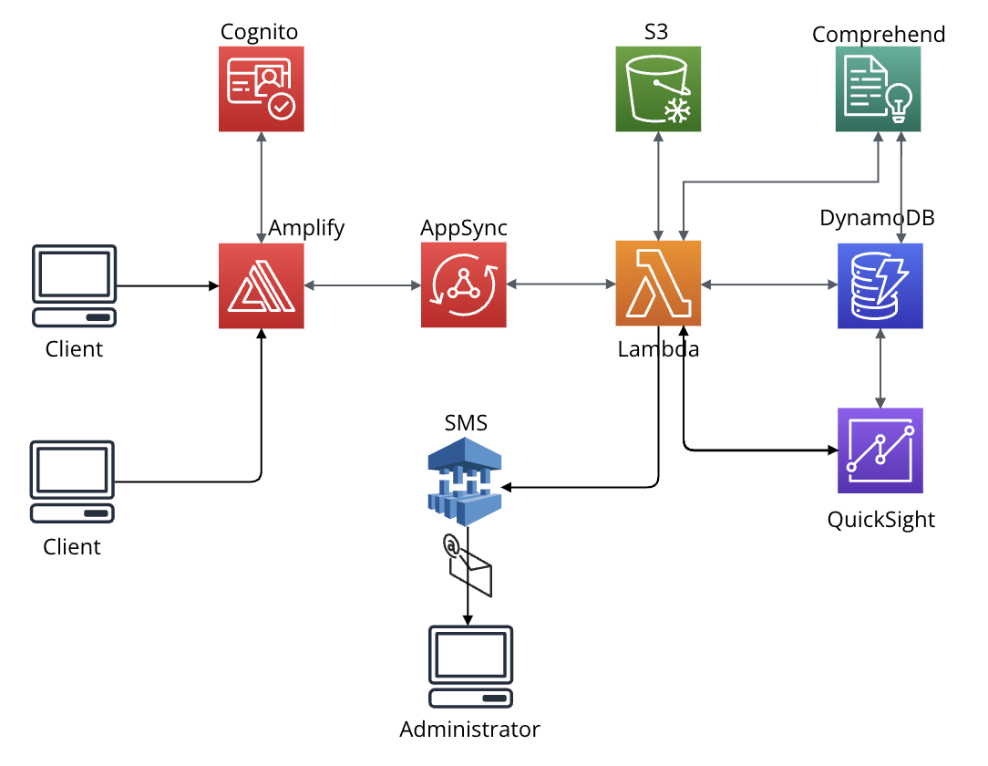
초기 구상

Slide 9
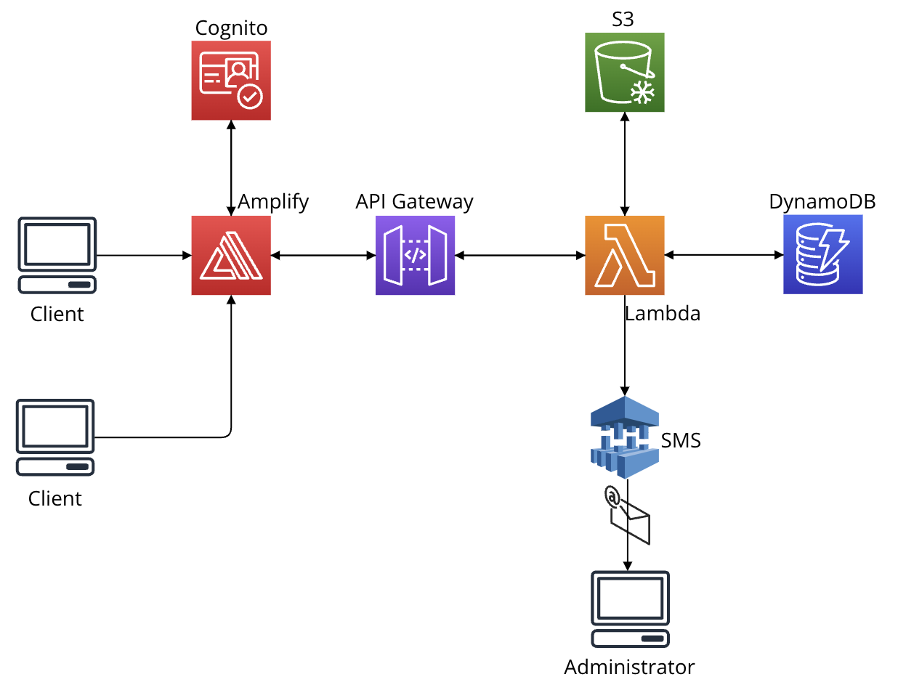
프로젝트 구조

Slide 10
구조 설명
클라이언트는 웹을 통해 서비스에 접근합니다.
Amplify는 Cognito와 연결되어 사용자 인증 및 보안을 거친 뒤 페이지를 연결시켜줍니다.
메인 페이지에서는 사용자가 메시지를 볼 수 있도록
API Gateway로 요청을 전송하면 Lambda의 비즈니스 로직을 실행시킵니다.
Lambda에서는 DynamoDB에 접근해서 데이터를 읽어와서 사용자에게 메시지를 띄워줍니다.
사용자가 메시지를 추가하면 마찬가지로 Lambda의 비즈니스 로직이 실행되어 이미지가 있다면 S3로 이미지를 전송하고, 이미지를 볼 수 있는 링크와 데이터들을 DynamoDB에 저장하고, 데이터 조회를 다시 실행합니다.
또한, SMS를 통해 사진 전송시 관리자에게 이메일이 전송됩니다.

Slide 11








Amplify 배포
Amplify
ECS or App Runner
React Based
Chatting Web Application
EC2
S3 + CloudFront
React 기반 프론트를 배포하기에는
Amplify가 가장 편리하여 다양한 배포 방법 중 Amplify를 사용!
Elastic Beanstalk
Lightsail

Slide 12
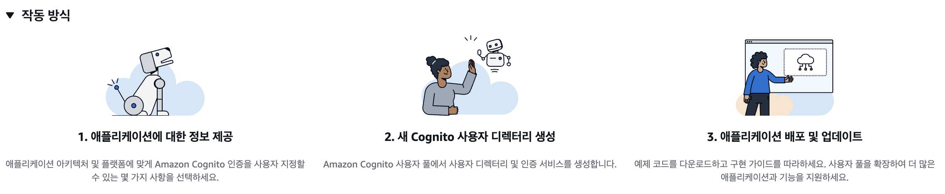
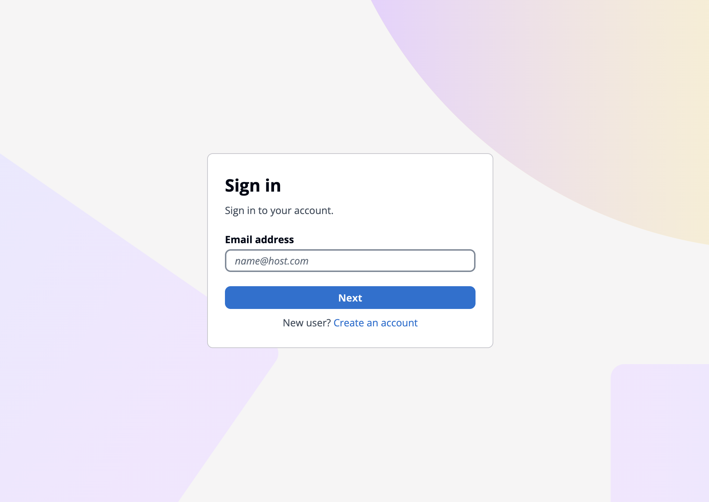
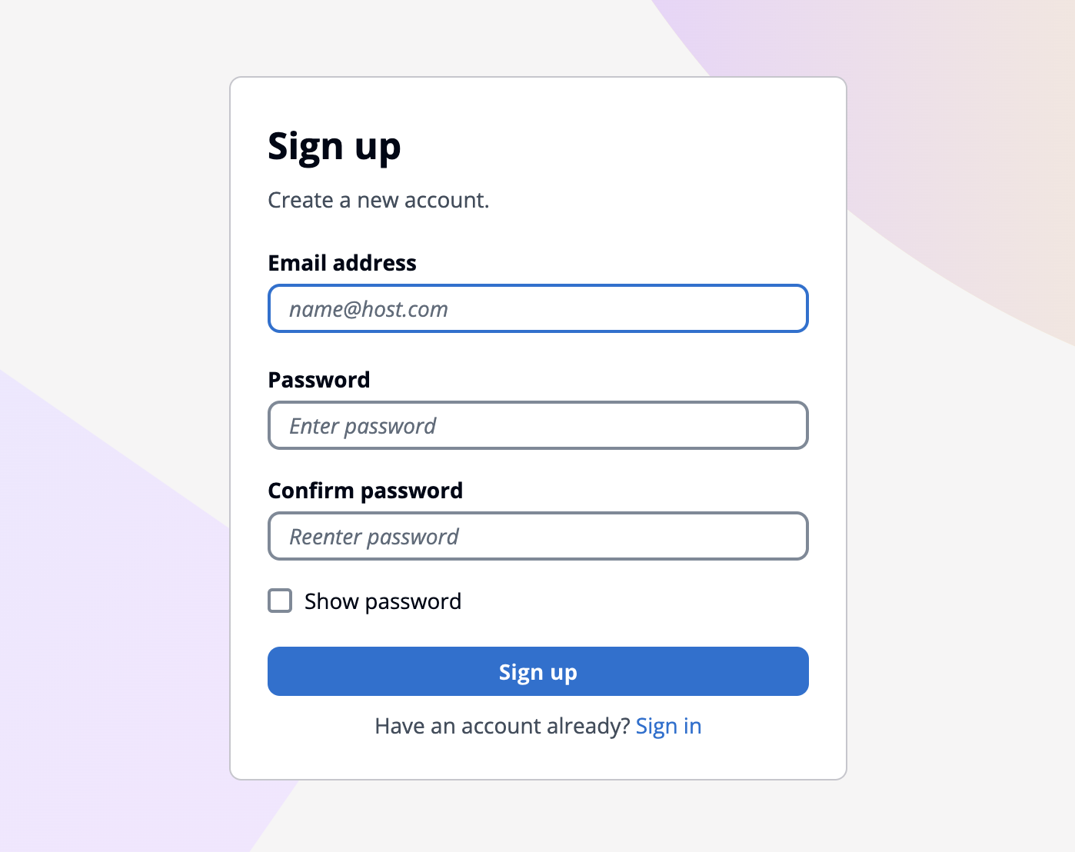
Cognito
사용자 등록, 로그인, 권한 부여 서비스
Cognito에서 사용자 풀 만들기를 해서 프로젝트를 누르고
현재 로그인 및 회원가입 사용 하고자하는 Application 경로를 주면 자동으로 로그인 창을 생성합니다.

Slide 13
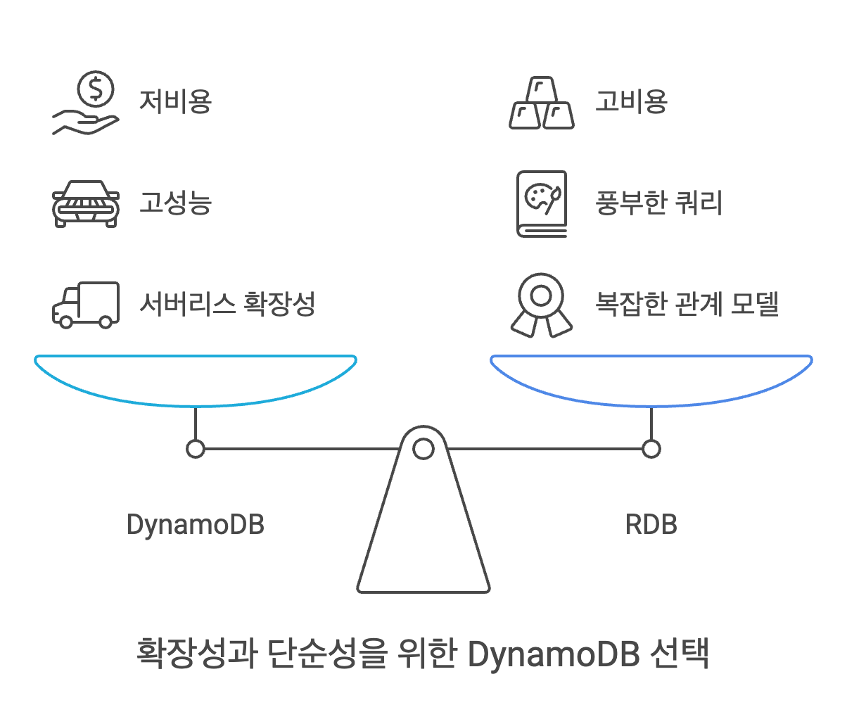
DataBase

Slide 14
DynamoDB
채팅 메시지를 저장하기 위한 DB가 필요
빠른 읽기 및 쓰기 성능을 가진 DynamoDB가 적합!
But,,, Media 파일은 어떻게 처리해,,,???

Slide 15
DynamoDB + S3
메시지의 텍스트는 DynamoDB에다가 저장
대용량의 이미지 파일은 S3에 저장
S3에 데이터를 저장하고 DynamoDB에는 메타데이터를 저장하여
클라이언트가 쉽게 데이터를 읽어올 수 있도록 함.

Slide 16
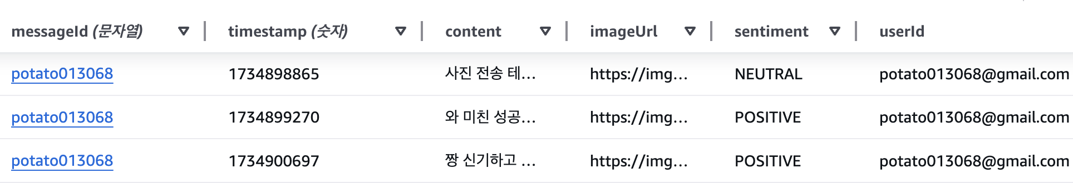
DynamoDB – 테이블 설계
DynamoDB == NoSQL
- Partition Key: 데이터를 저장하는 테이블의 식별자
- Sort Key: 같은 Partition Key를 가진 항목들을 구별
Partition Key는 중복이 가능

Slide 17
DynamoDB – 테이블 설계 (Column)
messageId (partition Key) 메시지 식별자
timestamp (sort key) 메시지 정렬 기준이며, Unix시간을 사용
userId: 로그인할 때 입력한 이메일
content: 입력한 메시지 내용
sentiment: 메시지의 분석 결과에 따른 긍/부정
imageUrl: 이미지 열 수 있는 Url

Slide 18
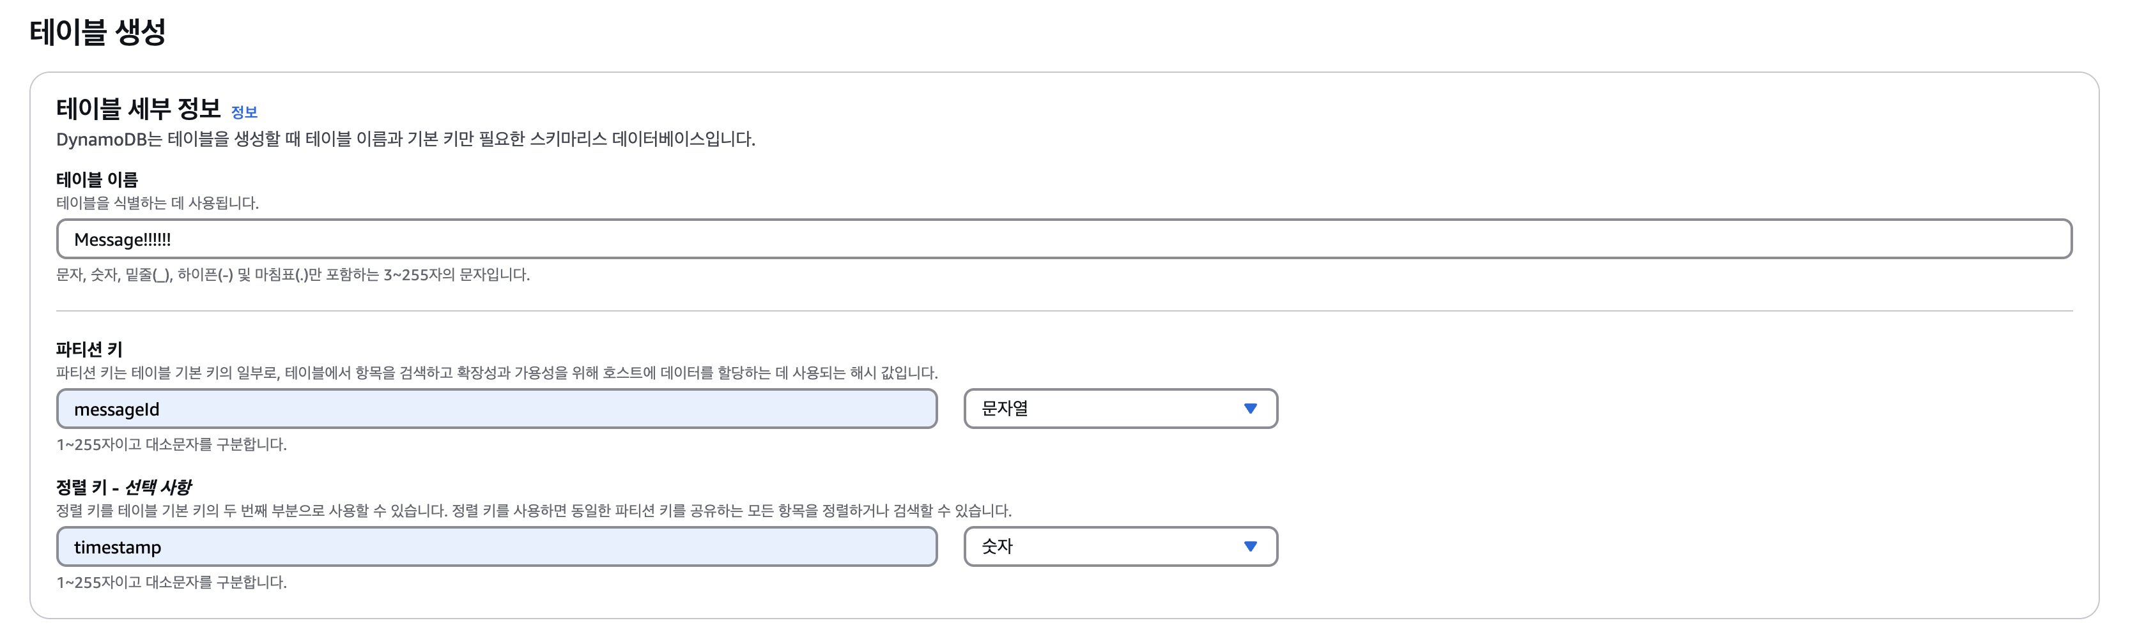
DynamoDB – 테이블 설계
DynamoDB에서는 테이블을 만들고 PartitionKey와 SortKey만 설정하면 테이블이 만들어짐
데이터 추가할 때 기존에 없는 컬럼 값을 넣으면 컬럼이 새로 생김

Slide 19
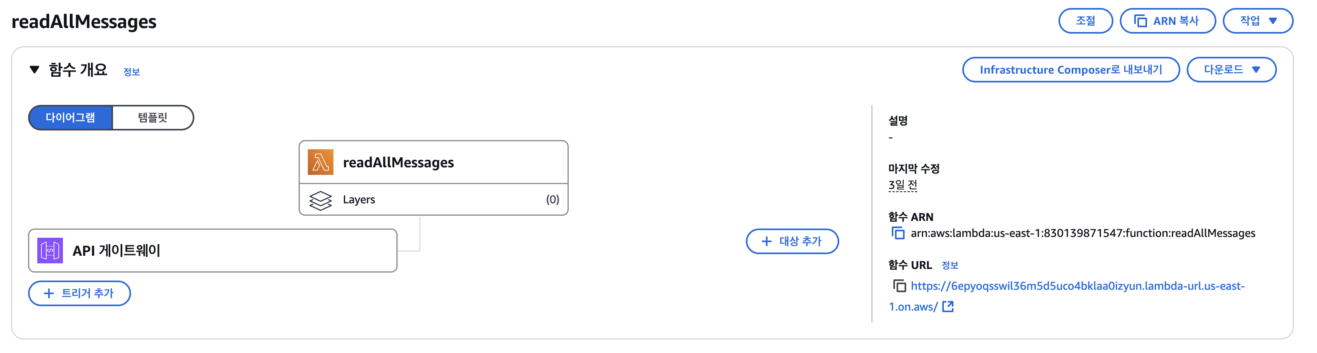
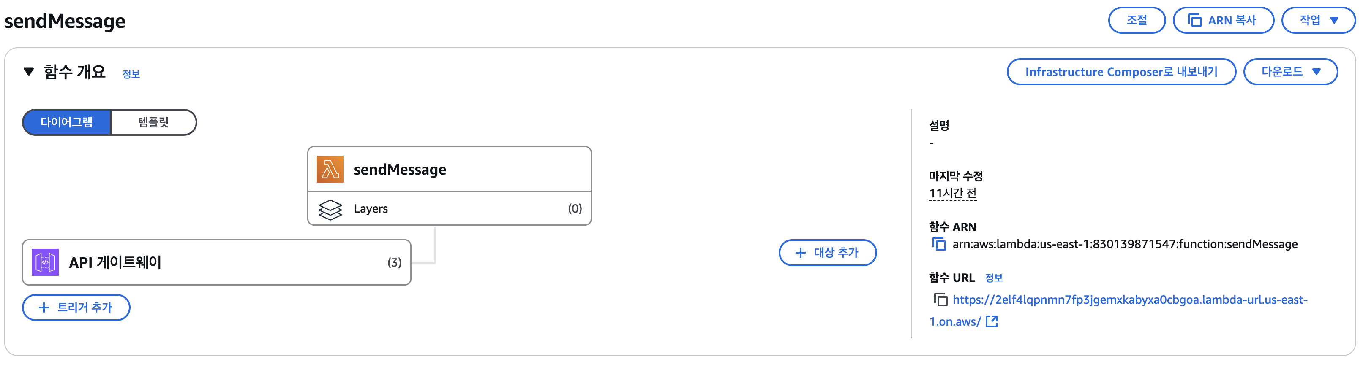
Lambda
DynamoDB에 데이터를 추가 및 조회를 구현해야함
Lambda를 사용하여 추가하는 로직과 조회하는 로직을 구현

Slide 20
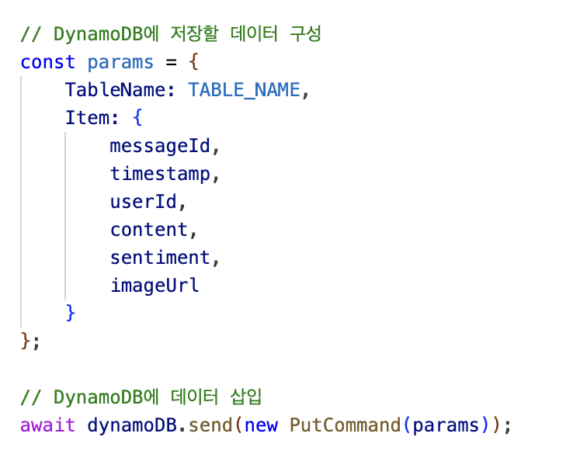
Lambda – 메시지 추가
DynamoDB에는 다음의 정보가 필요
messageId (partition key)
timestamp (sort key)
userId
content
sentiment
imageUrl
위의 정보들과 테이블이름을 params에 넣어서
DynamoDB에 추가

Slide 21
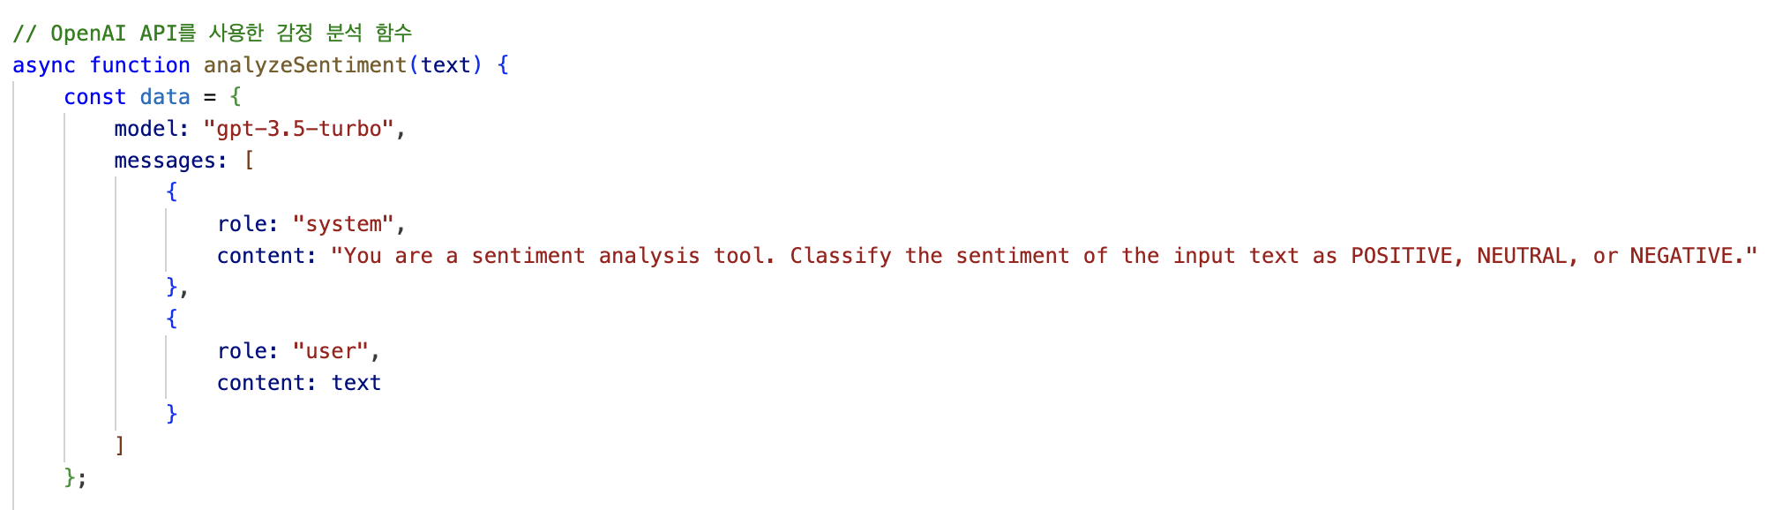
Lambda – 감정 분석
AWS의 Comprehend를 사용하여 메시지의 감정을 분석하려고 시도해보았으나
학생 계정의 권한때문에 Comprehend를 사용할 수 없음
따라서 OPEN AI (3.5 turbo)를 사용해서 메시지를 추가할 때마다
OPEN AI를 사용해 감정 분석을 진행하도록 하여 문제를 해결하였습니다.

Slide 22
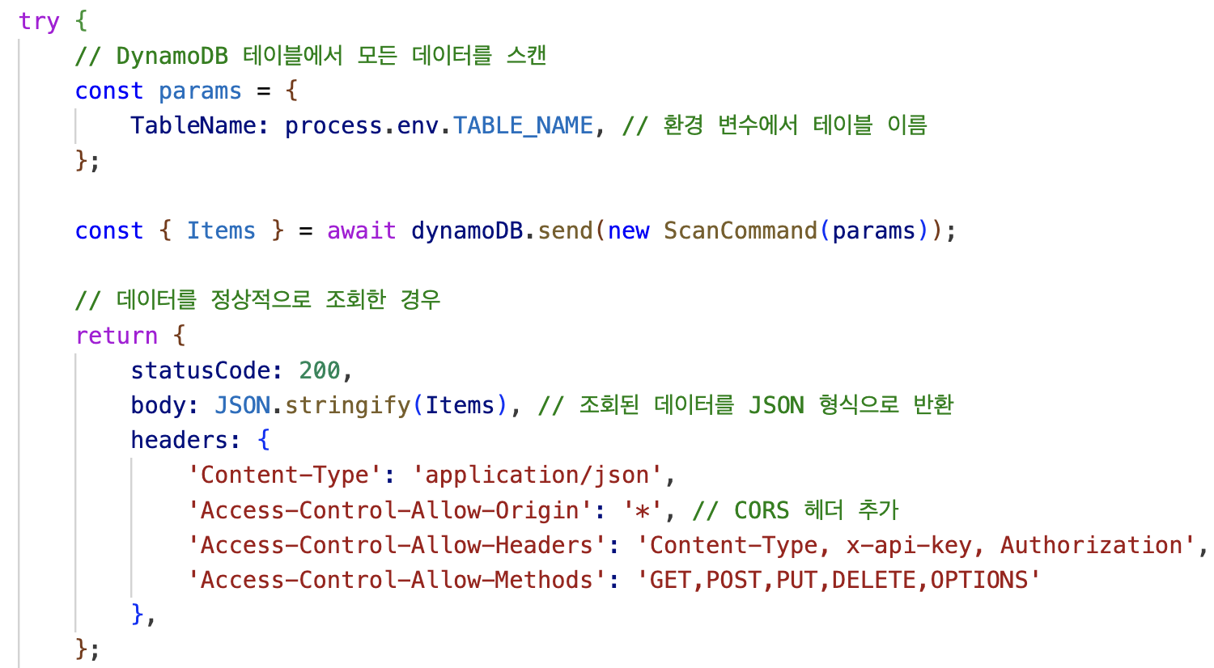
Lambda – 메시지 조회
조회는 다른 조건이 필요없이 GET 요청만
GET 요청이 오면 모든 Messages 테이블의 모든 데이터 JSON으로 반환

Slide 23
Lambda – 사진 추가
사진은 S3에 저장되어야 하며, 이미지를 볼 수 있도록 DynamoDB의 imageUrl 컬럼에 URL이 들어가야함.
따라서 메시지를 추가할 때 먼저 사진 전송 Lambda 를 만들어 사진을 전송한 뒤 사진을 볼 수 있는 URL을 반환해주고,
반환된 URL을 받아서 이를 데이터에 같이 포함해서 DynamoDB에 저장하는 방법으로 구현하였음.

Slide 24
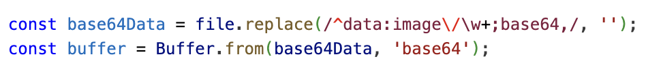
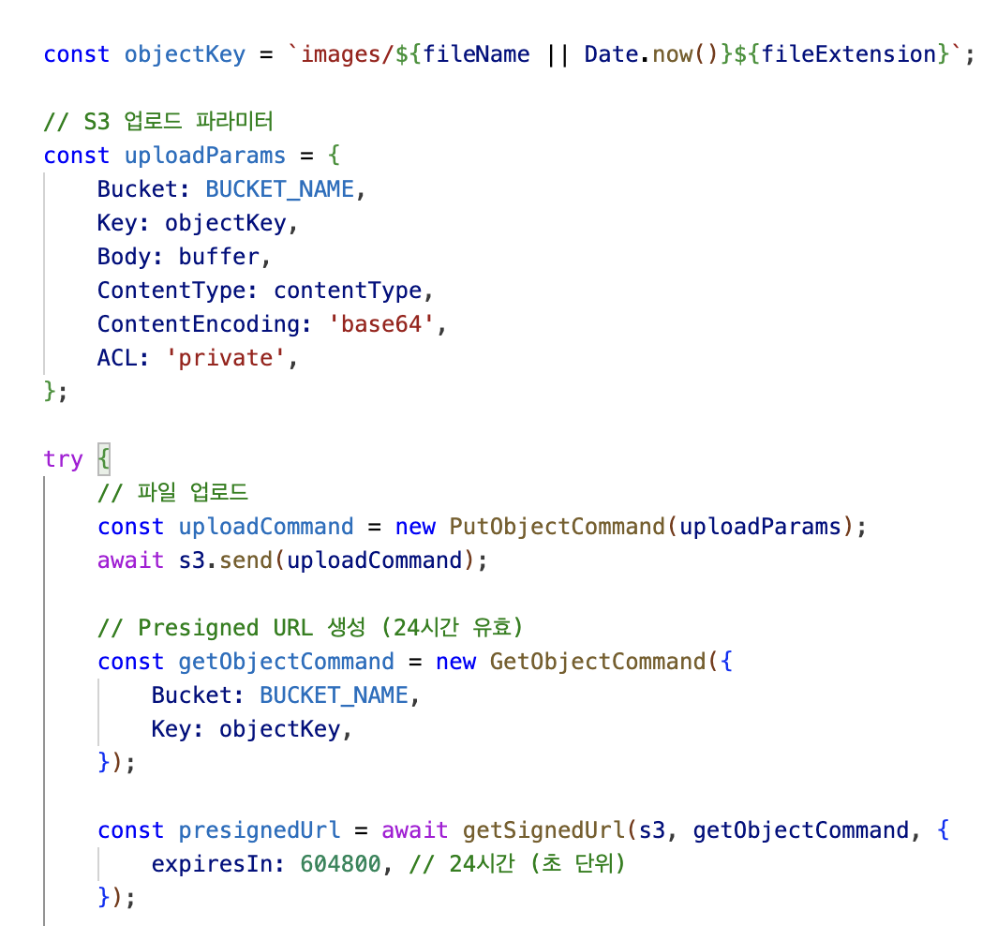
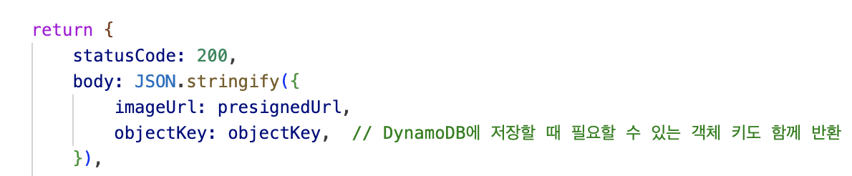
Lambda – 사진 추가 (saveImgToS3함수)
코드가 너무 길어 핵심 로직만 기재
S3에 업로드하기 위해서 Base64 인코딩을 진행하며
파라미터에 버킷, 키, 바디, 등 다양한 정보들을 담아
파일 업로드를 실행. 업로드는 되었지만, URL로 사진 접근이 불가능하였음.
따라서 S3에서 Presigned URL을 생성하여 제한 시간동안
접근이 가능하도록 URL을 만들어놓은 뒤
Presigned URL을 사용하지 않으면 외부 접근이 불가능하여 Presigned URL을 사용함.
이렇게 만들어진 Presigned URL을 body에 담아 반환해줌.

Slide 25
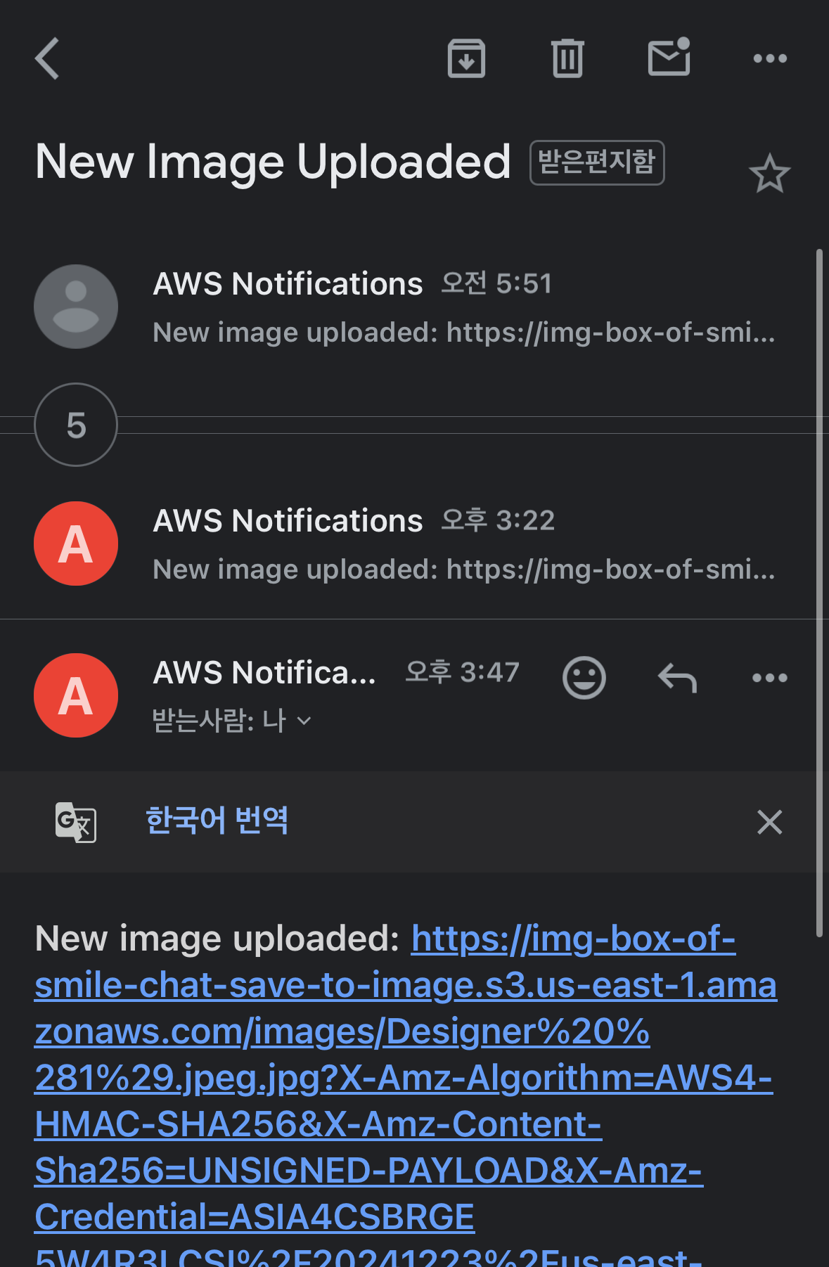

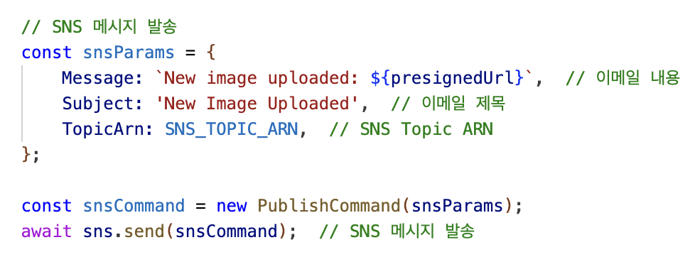
Lambda – SMS 알람
SMS 알람을 구현하기 위해서 사진을 저장했을 때 이메일 알림이 가도록
saveImgToS3 함수에서 다음 코드를 추가하여 이메일로 사진 링크를 같이 전송.

Slide 26
API Gateway
API 요청의 엔드포인트는??
Lambda 함수별로 각 엔드포인트가 설정되어 있지만,
편의를 위해서 API Gateway를 통해서 각 요청에 알맞는
Lambda 함수를 호출하도록 설정
API Gateway를 사용해야함!

Slide 27
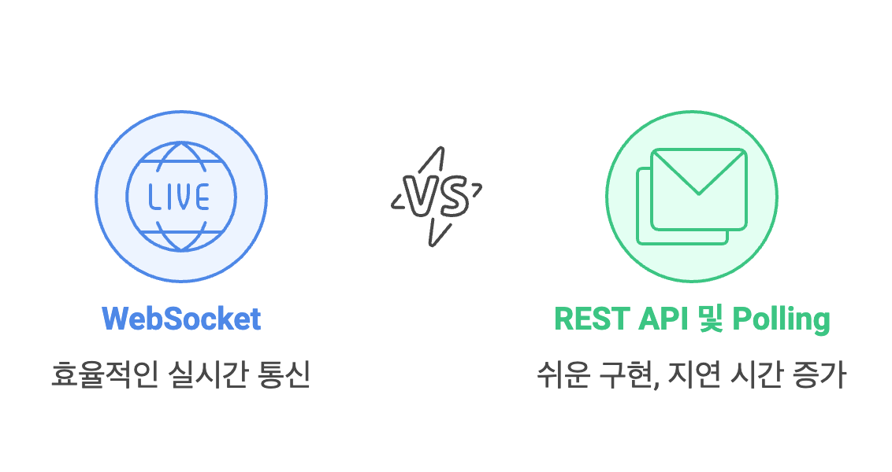
API Gateway (Web Socket VS REST API)

Slide 28
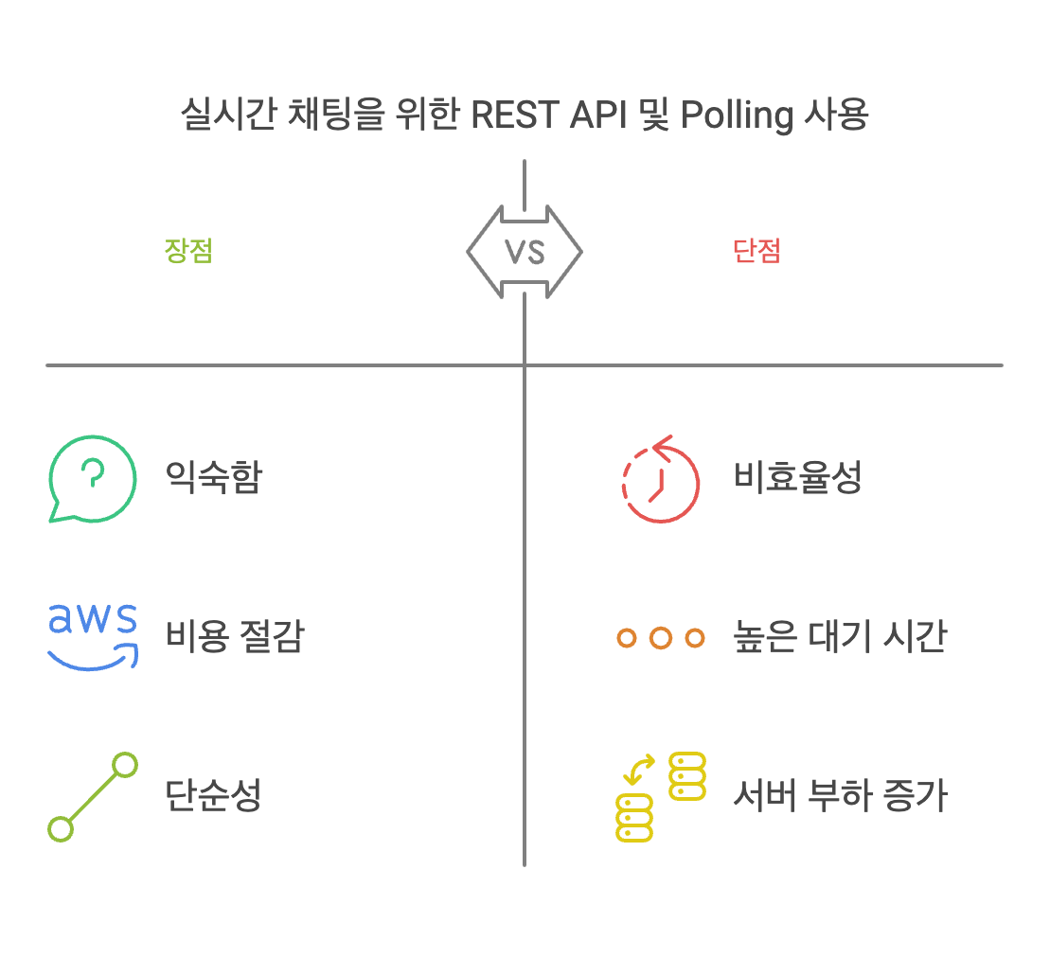
API Gateway (REST API !!)
목표는 다양한 AWS의 서비스를 사용하는 것이기 때문에 learning curve가 높지 않은 REST API를 사용해서 서비스를 구축하기로 결정

Slide 29
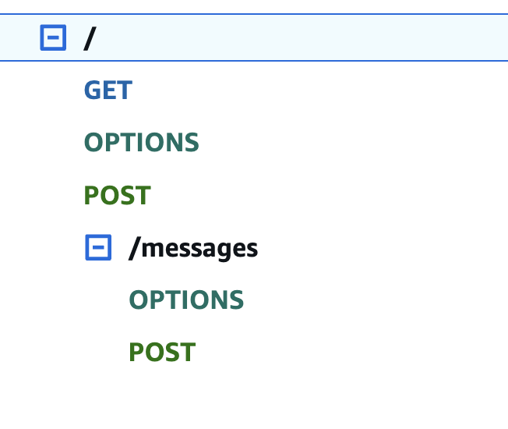
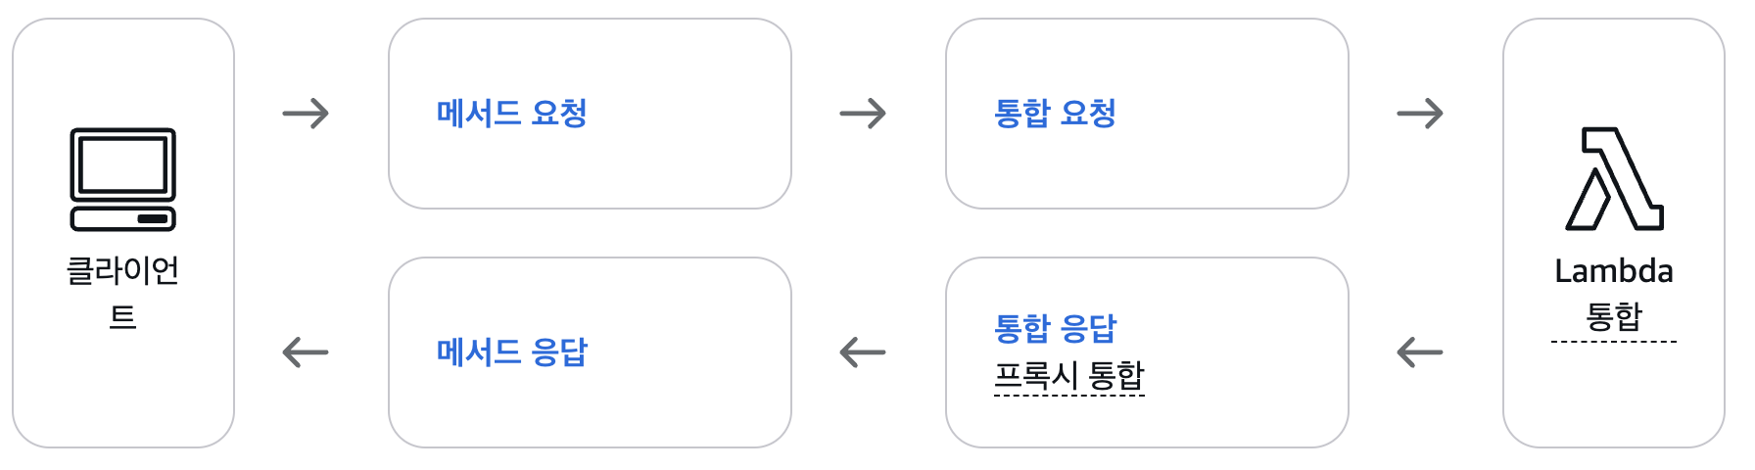
API Gateway(REST API) + Lambda
다음과 같이 REST API를 람다 함수와 연결시켜서,
API Gateway를 통해서 람다에 접근이 가능하도록 구축.
다음과 같이 구현시 API Gateway 경로 하나로 그에 맞는
비즈니스 로직을 수행할 수 있게 됨.

Slide 30
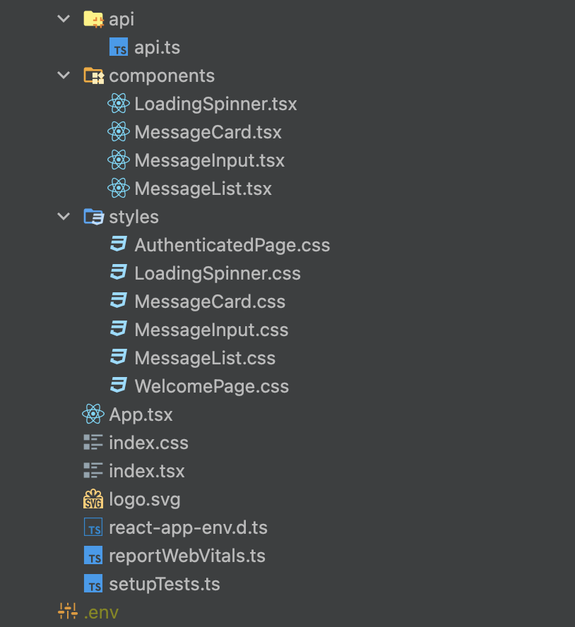
React
이제 모든 Backend 구성이 끝났고, React 코드만 작성하고
API 호출해서 원하는 디자인으로 띄워주기만 하면 됨!

Slide 31
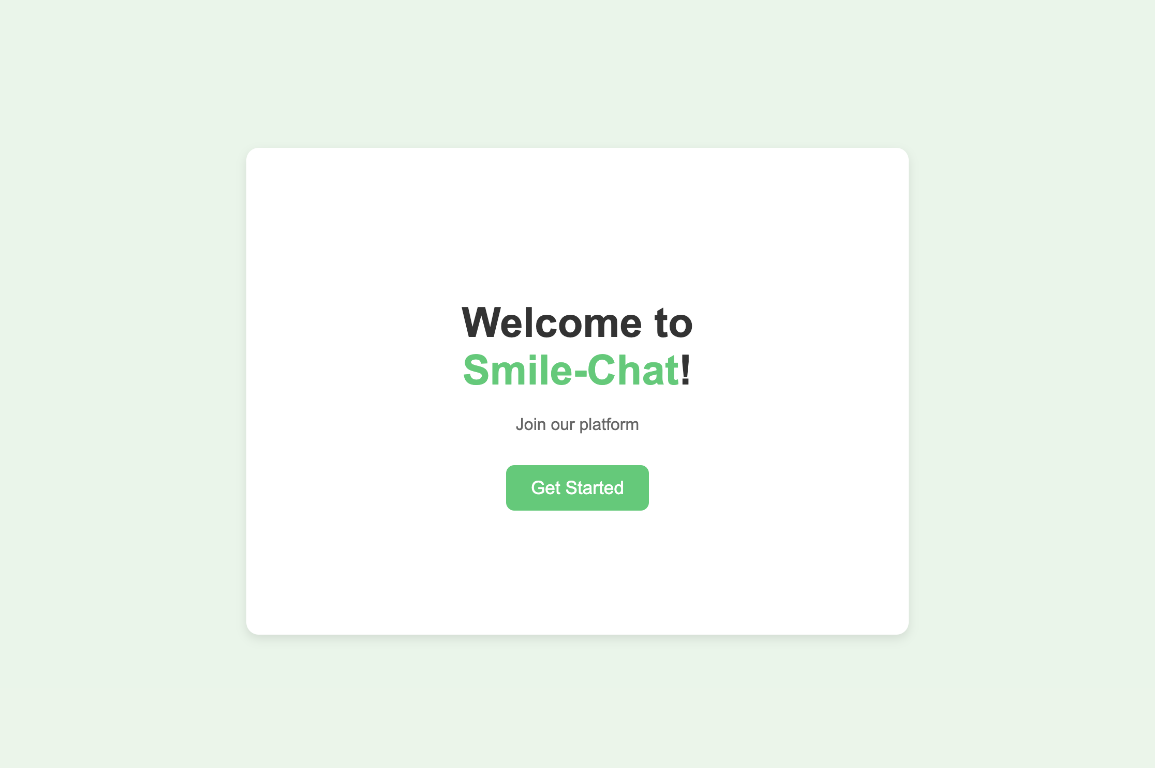
Before Login

Slide 32
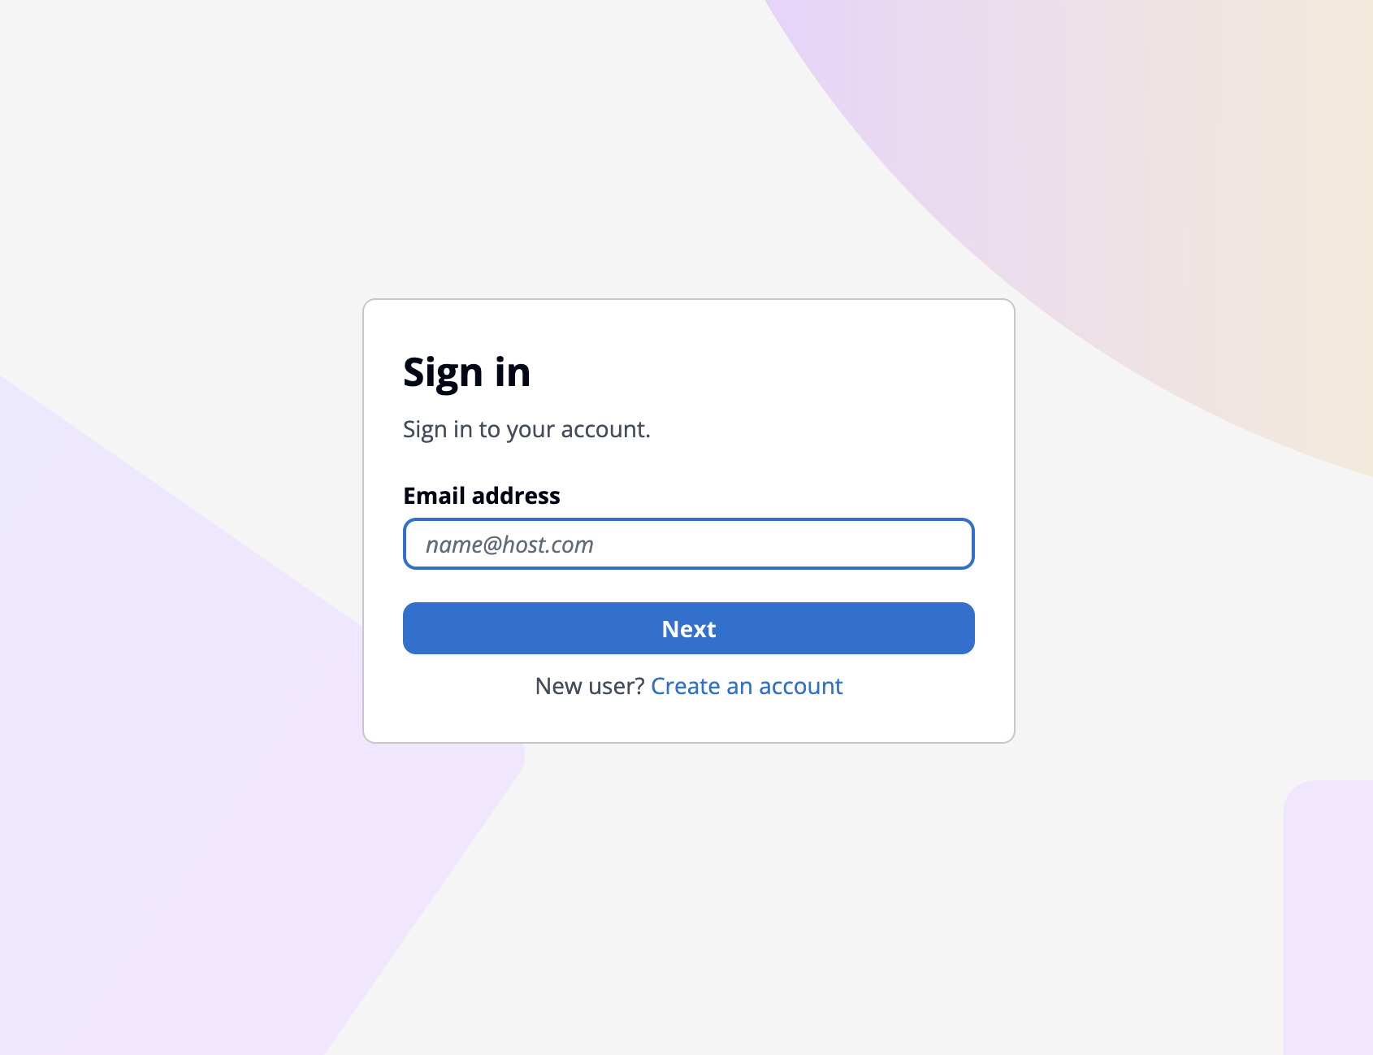
Login Page (cognito 이용)

Slide 33
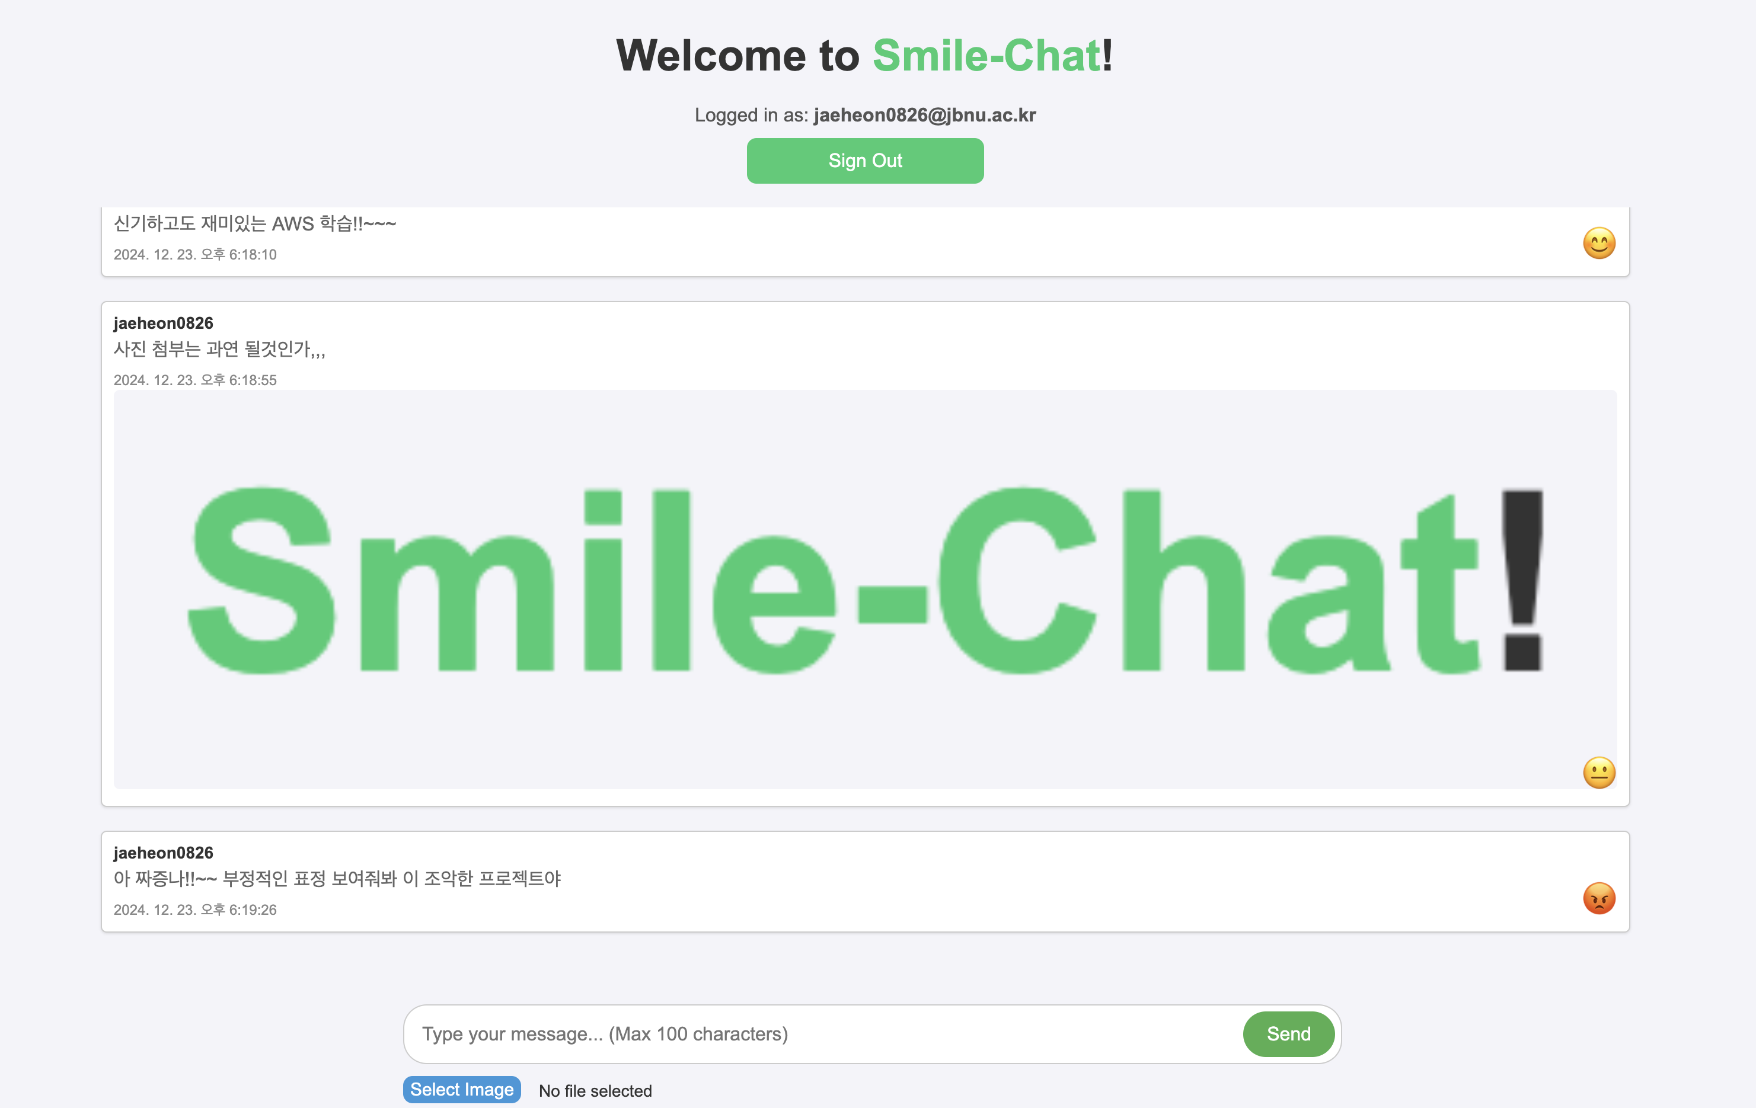
Main Page

Slide 34
도전과 해결책

Slide 35
1. Amplify CLI 불가능
학생 계정의 제약으로 인해 CLI 환경에서 작업이 불가능했다.
다양한 공식 문서와 웹을 찾아보았지만,
학생 계정에서는 불가능하다는 말이 존재
따라서 CLI 환경 대신 Github 기반 Amplify 연동을 통해
Github에 Push 할 때 자동으로 Amplify로 배포되도록 설정

Slide 36
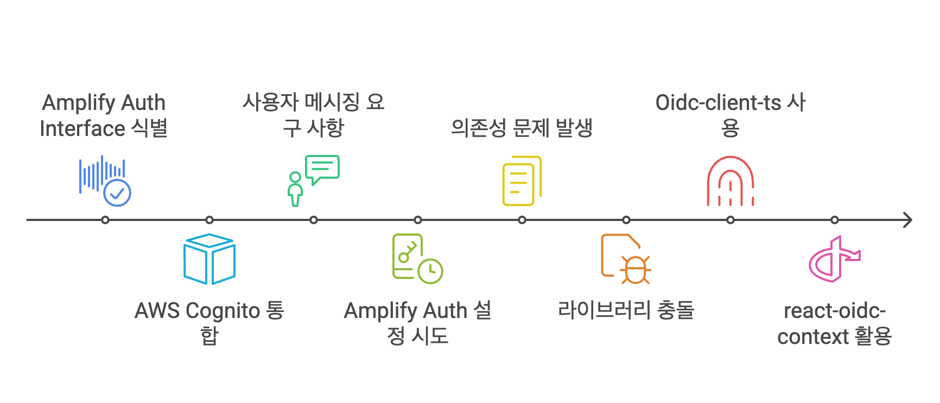
2. Amplify Auth VS Cognito
Amplify에도 인증을 하기 위한 고수준 Interface가 존재하며, AWS Cognito를 기반으로 구축됨
사용자의 정보를 통해서 메시지를 보내야 했기 때문에 그 부분이 작동하지 않아 Amplify Auth 설정을 통해로그인과 회원가입을 직접 구축해보려고 하였음.
하지만 기존 Amplify에서 작동하던 프로젝트가 Amplify Auth를 설정하기만 하면 의존성 문제와 라이브러리 충돌로 인해서 작동이 불가능하여 기존의 Cognito로 로그인 된 부분에서 Oidc-client-ts 와 react-oidc-context 라이브러리를 통해 사용자를 식별해낼 수 있었음.

Slide 37
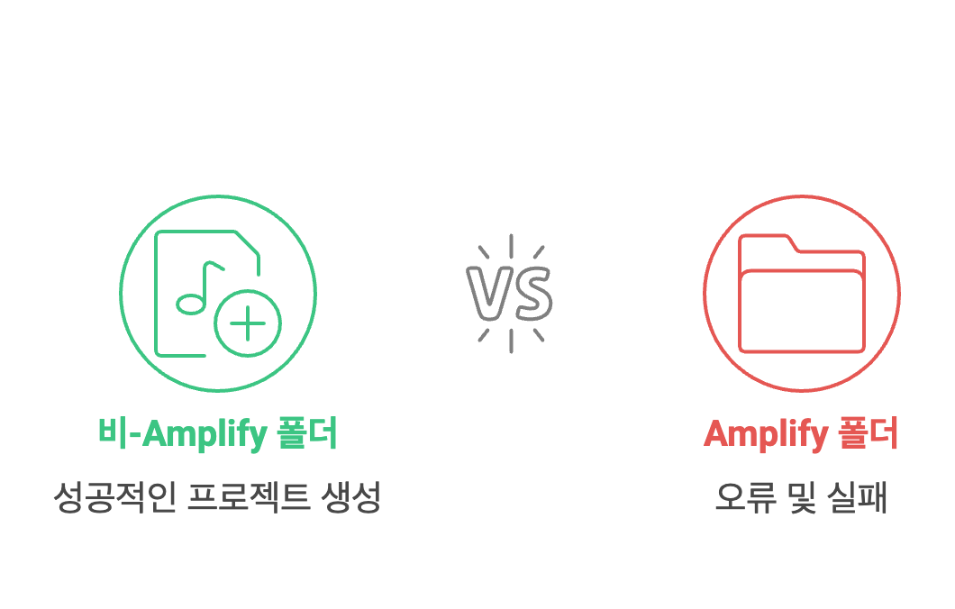
3. Stack [CDKToolkit] already exists 에러
Amplify Auth를 사용한 로그인 및 회원가입 구현 중 에러가 발생하여 Amplify 공식 문서의 데모 프로젝트를 똑같이 따라하면서 학습해보려고 하였음.
기존의 프로젝트를 삭제하고 새로운 프로젝트를 Amplify 콘솔을 이용하여 만들려고 하였으나, 제목의 오류가 뜨며 프로젝트 생성이 안 되는 상황이 발생하였음.
따라서 이를 해결하기 위해 CloudFormation 부분에서 Stack [CDKToolkit] 을 제거해보았으나, 그래도 프로젝트 생성이 안 되었음.
따라서 새로운 프로젝트를 만들어서 테스트해보니 프로젝트가 정상적으로 생성되는 것을 확인. 이렇게 특정 부분들을 검증해보며 프로젝트 폴더가 Amplify가 아니여야만 실행이 가능하다는 것을 확인함.

Slide 38
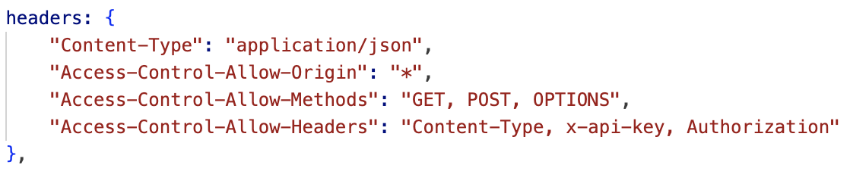
4. CORS 에러
모든 Lambda 서비스를 구축할 때마다 CORS에러가 발생하였음.
CORS 에러면 API Gateway 또는 Lambda에서만 발생했을 것이라 추측하여 모든 API Gateway와 Lambda의 모든 내용들을 확인. API Gateway에서 디렉토리별로 CORS 설정을 할 수 있다는 것을 발견하여 다음의 문제를 해결.
또한, Lambda에서 CORS해결을 위해 반환할 때 header에 설정을 해줘야함을 파악함.

Slide 39
5. API Gateway API KEY 문제
계속해서 x-api-key 헤더에 API KEY를 넣어서 전송함에도 불구하고 계속해서 401 – Unauthorized 오류가 발생함.
이를 막기 위해서는 Lambda와 API Gateway에서 API 키를 사용함을 체크해줘야하고, 다음과 같이 Header를 반환해줘야 오류 없이 작동함을 파악.

Slide 40
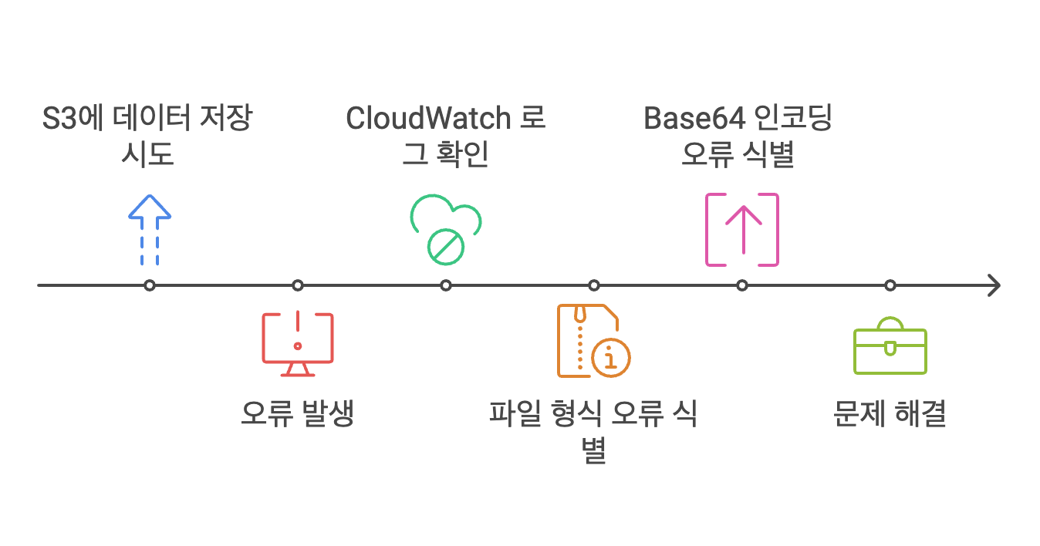
6. S3에 데이터 저장
S3에 데이터를 저장할 때 저장이 되지 않고 자꾸 오류가 뜨는 것을 발견함. 에러 메시지를 상세히 확인이 불가능하여 Cloud Watch의 로그를 확인하여 어떤 문제인지를 파악하였음.
파일 형식의 오류와, Base64인코딩 오류임을 파악하고 수정하였음.

Slide 41
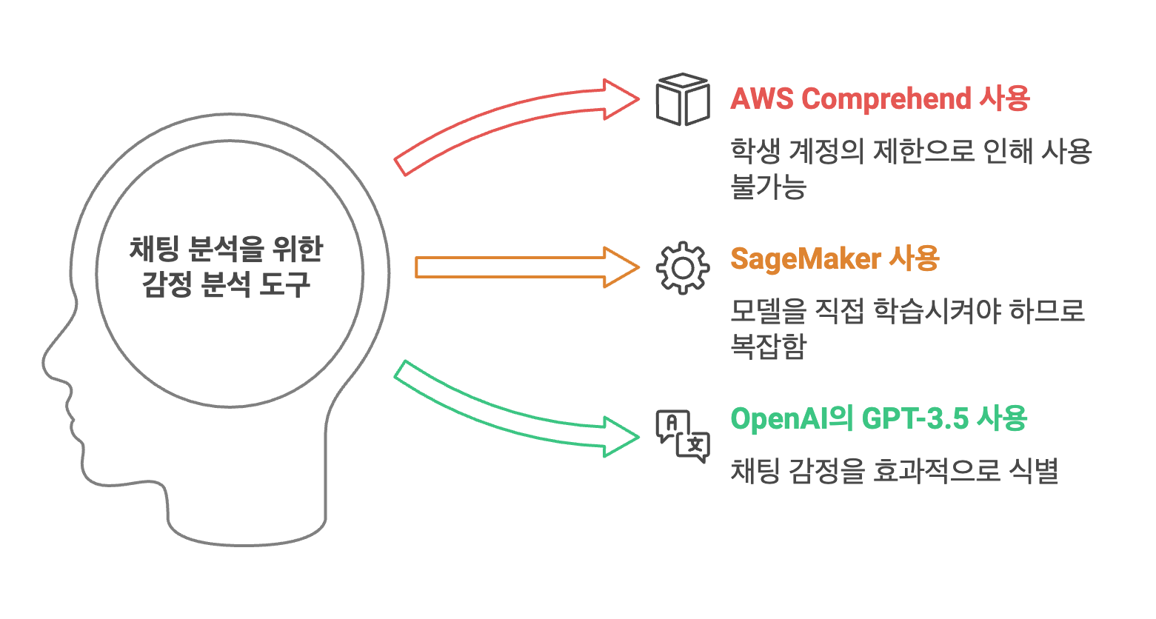
7. 채팅 긍/부정 분석
이 프로젝트의 핵심은 채팅을 분석한 긍 / 부정 메시지 파악인데 AWS 학생계정에서는 제한된 역할로 인해 Comprehend 서비스 이용이 불가능하였음.
따라서 문제 해결을 위해서 AWS 서비스를 찾아보다가 SageMaker를 찾아보았으나, 모델을 직접 학습시켜야 했기 때문에 AWS 서비스에서 벗어나 OPEN AI 의 gpt turbo 3.5 모델을 사용하여 채팅의 긍/부정을 판별

Slide 42
미래 방향

Slide 43
학생 계정의 제약
학생 계정으로 인하여 해보지 못한 것들이 많이 존재.
캐싱 전략, 더 높은 수준의 분석 기능, 대시보드와 같은 기능을
학습해볼 수 없는 점이 매우 아쉬움

Slide 44
기능 및 디자인
AWS 서비스 제작에 많은 힘을 쏟다보니
디자인에 대해 많은 시간을 투자하지 못한 것이 아쉬움.
추후에 다시 프로젝트를 개선하여
채팅방 기능, 친구 기능 등 다양한 기능들의 추가가 필요

Slide 45
Web Socket
현재는 REST API를 사용하여 개발
따라서 속도가 느리고, 약간의 딜레이가 존재함.
다음 개선에서는 Web Socket을 사용하여
실시간으로 데이터를 주고받도록 구축

Slide 46
최적화
현재 프로젝트에서는 속도가 빠르지 않은 것을 체감할 수 있음.
따라서 속도 향상을 위해서 캐싱 전략 또는 DB 최적화와 S3, Lambda, 이미지 치적화 등을 학습하여 향후에 최적화가 필요

Slide 47
다양한 AWS 서비스
사용해보지 못한 다양한 AWS 서비스를 학습
CloudFront
AppSync
QuickSight
…

Slide 48
감사합니다.

